Slide 1
Oficjalne ogłoszenie wyników „Konkursu na koncepcję architektoniczną wielorodzinnego budynku mieszkalnego o obniżonej energochłonności”

Slide 2
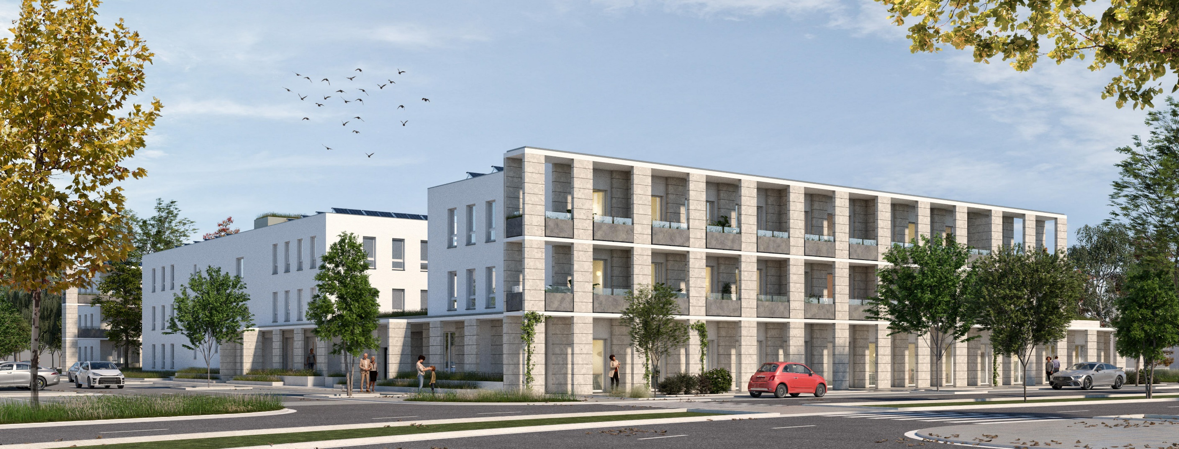
Racing Green Interiors Ltd
Widok z narożnika ulic.

Slide 3
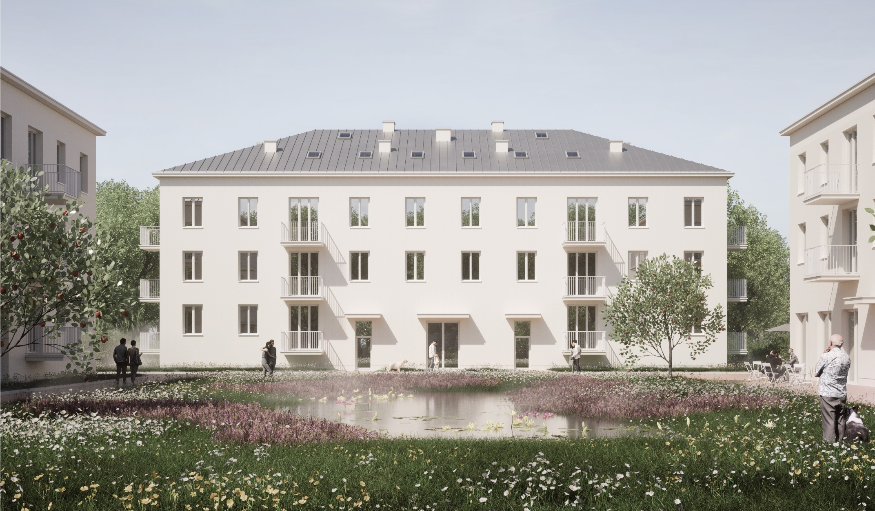
Rafał Mazur i Łukasz Gaj
Wizualizacja
od strony wejścia do budynku.

Slide 4
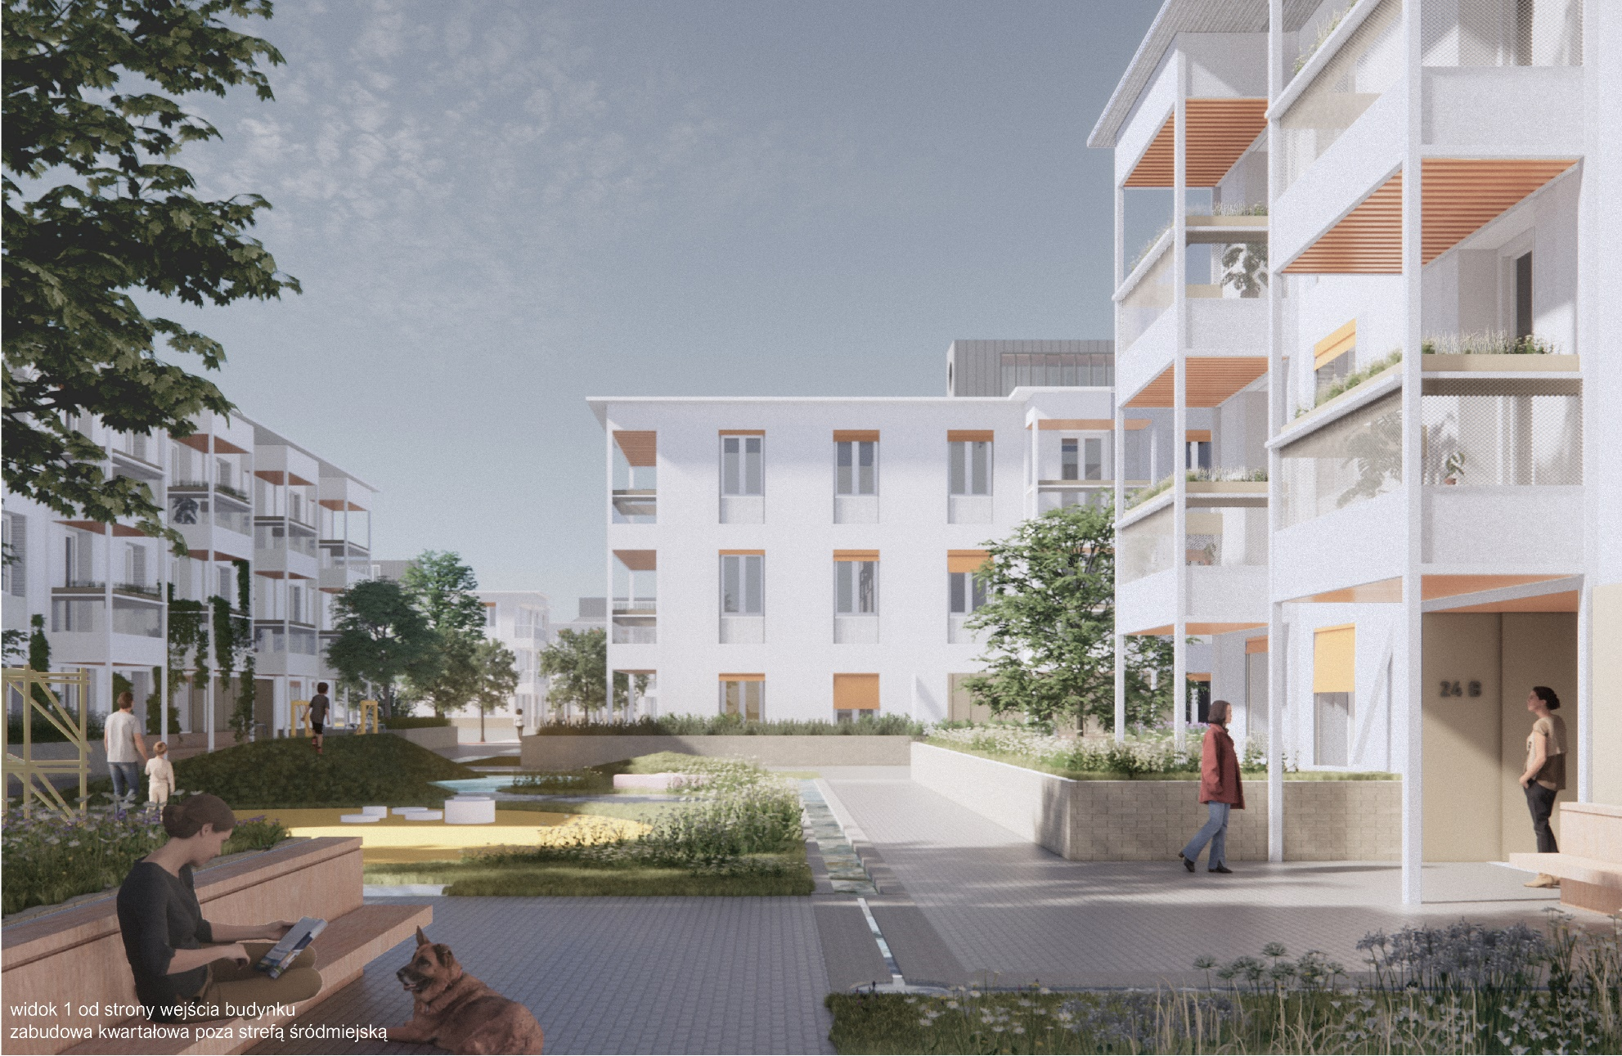
Łukasz Stępnik
Zabudowa kwartałowa poza strefą śródmiejską.
Widok od strony wejścia budynku.

Slide 5
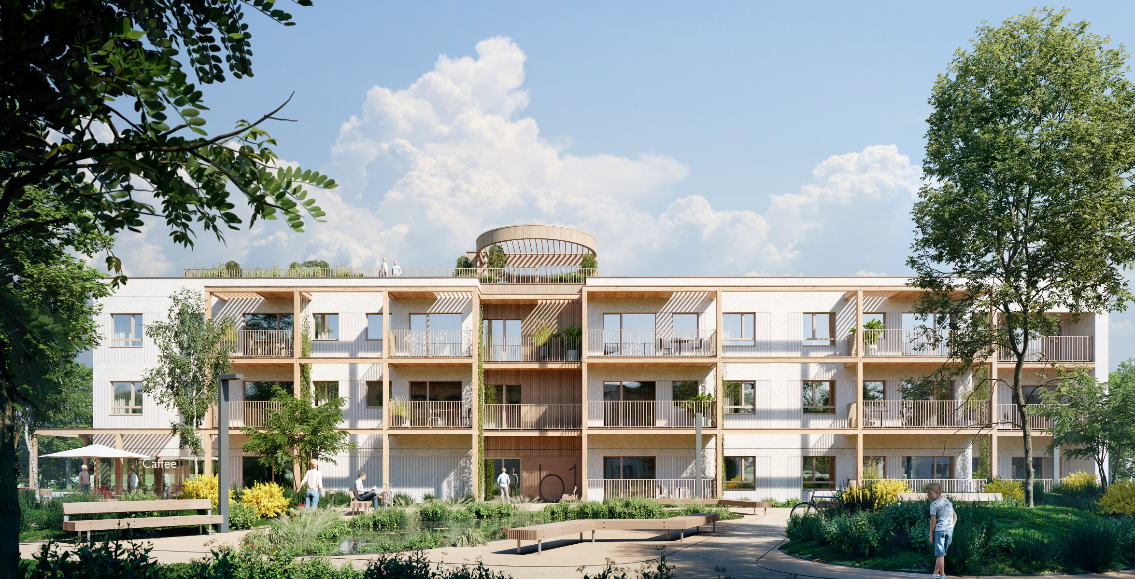
WAWW Pracownia Projektowa Mirosław Wojcieszak
Gąska Studio Łukasz Gąska
Marta Sowińska-Gąska
Widok na elewację frontową ze strefą wejściową.

Slide 6
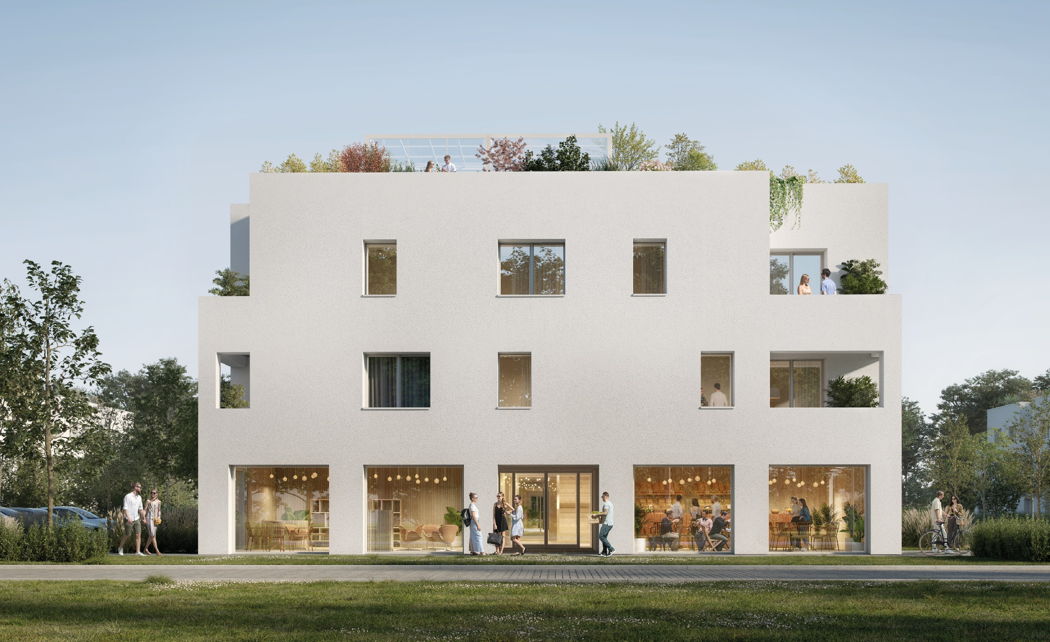
Młynarczyk Architekci Sp. z o.o.
Widok od strony wejścia głównego do budynku.

